Slide 1
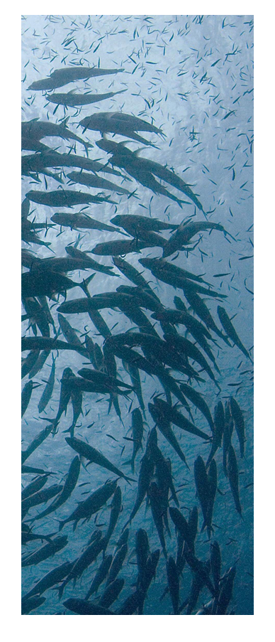
ЕВРОПЕЙСКИ ФОНД ЗА МОРСКО ДЕЛО, РИБАРСТВО И АКВАКУЛТУРИ
2021-2027 г.
МИНИСТЕРСТВО НА ЗЕМЕДЕЛИЕТО

Slide 2
Програма за морско дело, рибарство и аквакултури 2021-2027 г.

Slide 3
Европейско законодателство
Регламент (ЕС) 2021/1060 на Европейския парламент и на Съвета от 24 юни 2021 година за установяване на общоприложимите разпоредби за Европейския фонд за регионално развитие, Европейския социален фонд плюс, Кохезионния фонд, Фонда за справедлив преход и Европейския фонд за морско дело, рибарство и аквакултури, както и на финансовите правила за тях и за фонд „Убежище, миграция и интеграция“, фонд „Вътрешна сигурност“ и Инструмента за финансова подкрепа за управлението на границите и визовата политика (Регламент (ЕС) 2021/1060 )
Регламент (ЕС) 2021/1139 на Европейския парламент и на Съвета от 7 юли 2021 година за създаване на Европейския фонд за морско дело, рибарство и аквакултури.
През 2022 г. са одобрени и част от делегираните регламенти.

Slide 4
Предприети действия за подготовка на Програма за морско дело, рибарство и аквакултури 2021 – 2027 г. (ПМДРА)
Проучвания и анализи:
Многогодишен национален стратегически план за аквакултурите в България 2021-2027 г.;
Ситуационен анализ за състоянието на сектор „Рибарство“ в България;
Анализ на прилагането на ВОМР на национално ниво;
Предварителна оценка за прилагане на финансови инструменти по ПМДРА.
Проведени са 8 заседания на Тематичната работна група за разработване на ПМДРА 2021-2027 г.
Проведено е обществено обсъждане на Доклада за Екологичната оценка на ПМДРА 2021-2027 г. на 9 март 2022 г.
Изпратен е Трети неформален вариант на проект на ПМДРА 2021-2027 г., на 08.06.2022 г. за коментари от страна на ЕК преди официалното изпращане.
На 26.01.2022 г. в МОСВ е получено официално одобрение от ЕК на Националната рамка за приоритетни действия за Натура 2000 за програмен период 2021 – 2027 г. , с която ПМДРА 2021-2027 г. е съобразена с изключение на размера на бюджета по мярка „Аквакултури, осигуряващи екологични услуги“ от Приоритет 2.

Slide 5
ПМДРА 2021-2027 г. ще оказва подкрепа за
следните цели на политиката:
ЦП 2 „По-зелена, нисковъглеродна и устойчива Европа с икономика в преход към нулеви нетни въглеродни емисии чрез насърчаване на чист и справедлив енергиен преход, зелени и сини инвестиции, кръгова икономика, смекчаване на последиците от изменението на климата и приспособяване към него, превенция и управление на риска и устойчива градска мобилност“;
ЦП 5 „Европа по-близо до гражданите чрез насърчаване на устойчивото и интегрирано развитие на всички видове територии и местни инициативи“.

Slide 6
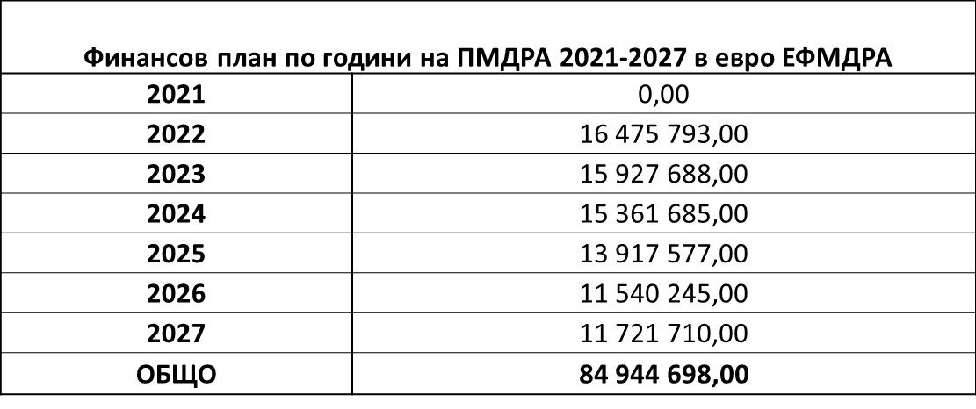
БЮДЖЕТ И РАЗПРЕДЕЛЕНИЕ НА РЕСУРСИТЕ
Предвиден бюджет за Република България:
84 944 698 млн. евро EФМДРА (70%) и 30 353 646 млн. евро НБ (30%). Общ бюджет 115 298 345 млн. евро или 225 500 504 млн. лева безвъзмездна финансова помощ (БФП)

Slide 7
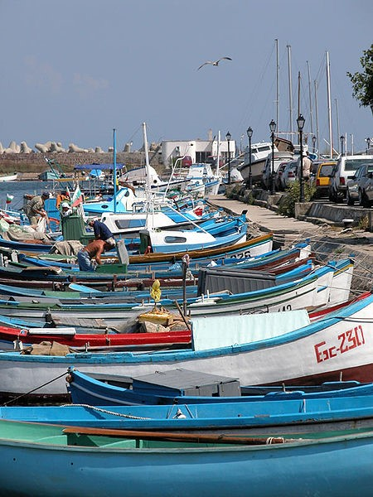
ПРИОРИТЕТИ НА ПМДРА 2021-2027 г.
Насърчаване на устойчивото рибарство и възстановяването и опазването на водните биологични ресурси;
Насърчаване на устойчивите дейности, свързани с аквакултурите, и на преработването и предлагането на пазара на продукти от риболов и аквакултури, като по този начин се допринася за продоволствената сигурност в Съюза;
Осигуряване на условия за устойчива синя икономика в крайбрежните, островните и вътрешните райони и насърчаване на развитието на общностите, занимаващи се с рибарство и аквакултури;
Укрепване на международното управление на океаните и осигуряване на условия за безопасност, сигурност, чистота и устойчиво стопанисване на моретата и океаните.

Slide 8
Приоритет 1 „Насърчаване на устойчивото рибарство и на възстановяването и опазването на водните биологични ресурси“
Бюджет – 38 820 436 евро БФП или 32 % от бюджета на ПМДРА
Специфична цел 1.1 „Укрепване на икономически, социално и екологично устойчиви риболовни дейности.“
Видове операции:
Подобряване на инфраструктурата на рибарските пристанища, рибните борси, местата на разтоварване и лодкостоянките, с цел да се улесни разтоварването и съхранението на нежелания улов – 24% от общия бюджет на приоритета
Подкрепа за подобряване на икономическия и социалния статус на операторите в риболова – 5% от общия бюджет на приоритета
- подобряване на условията на труд и инвестиции в човешкия капитал;
- добавяне на стойност и качество към уловите;
- диверсификация на дейности в местната синя икономика;
Специфична цел 1.3 „Насърчаване на адаптирането на риболовния капацитет към възможностите за риболов и допринасяне за постигането на справедлив жизнен стандарт в случай на дадено временно преустановяване на риболовните дейности“.
Видове операции:
Окончателно преустановяване на риболовни дейности – 9% от общия бюджет на приоритета;
Временно преустановяване на риболовни дейности – 6% от общия бюджет на приоритета.

Slide 9
Специфична цел 1.4 „Насърчаване на ефективен контрол и правоприлагане в областта на рибарството, както и на надеждни данни за вземането на решения, основани на знанието“ (най-малко 15 % от бюджета на ЕФМДРА съгласно чл. 5 , ал. 4 от Регл. 2021/1139).
Видове операции:
Контрол и правоприлагане – 31%от общия бюджет на приоритета;
Събиране и обработване на данни за управление на рибарството и аквакултурите и за научни цели – 16% от общия бюджет на приоритета
Специфична цел 1.6 „Допринасяне за опазването и възстановяването на водното биологично разнообразие и на водните екосистеми“.
Видове операции:
Специфично оборудване на риболовния кораб, дейности и иновации, целящи опазването на околната среда и на биоразнообразието – 6% от общия бюджет на приоритета;
Защита на екологичното състояние на морската среда – 3% от общия бюджет на приоритета.

Slide 10
Приоритет 2 „Насърчаване на устойчивите дейности, свързани с аквакултурите, и на преработването и предлагането на пазара на продукти от риболов и аквакултури, като по този начин се допринася за продоволствената сигурност в Съюза“
Бюджет – 49 467 674 евро БФП или 41% от бюджета на ПМДРА 2021-2027 г.
Специфична цел 2.1 „Насърчаване на устойчивите дейности, свързани с аквакултурите, по-специално чрез укрепване на конкурентоспособността на производството на аквакултури, като същевременно се гарантира, че дейностите са екологично устойчиви в дългосрочен план“
Видове операции:
Продуктивни инвестиции и иновации в аквакултурите – 58%;
Аквакултури, осигуряващи екологични услуги – 12%.
Специфична цел 2.2 „Насърчаване на предлагането на пазара, качеството и добавената стойност на продуктите от риболов и аквакултури, както и преработването на тези продукти“
Видове дейности:
Преработка на продукти от риболов и аквакултури – 27%;
Предлагане на пазара – 2%;
Планове за производство и предлагане на пазара – 1%.

Slide 11
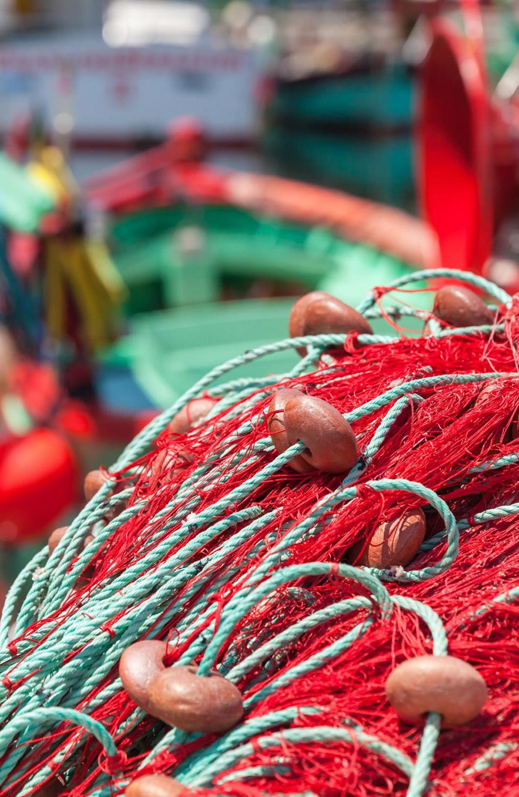
Приоритет 3 „Осигуряване на условия за устойчива синя икономика в крайбрежните, островните и вътрешните райони и насърчаване на развитието на общностите, занимаващи се с рибарство и аквакултури“ Бюджет – 24 369 914 евро БФП или 20% от бюджета на ПМДРА 2021-2027 г. Специфична цел 3.1 „Осигуряване на условия за устойчива синя икономика в крайбрежните, островните и вътрешните райони и за насърчаването на устойчивото развитие на общностите, занимаващи се с рибарство и аквакултури“ Видове операции : • Изграждане на капацитет и подготвителни действия в подкрепа на разработването и бъдещото изпълнение на стратегиите за Водено от общностите местно развитие – 1%; • Изпълнение на стратегиите за Водено от общностите местно развитие – 74%; • Текущи разходи и разходи за анимиране на територията – 25%.

Slide 12
Приоритет 4 „Укрепване на международното управление на океаните и създаване на предпоставки за безопасността, сигурността, чистотата и устойчивото стопанисване на моретата и океаните“
Бюджет – 1 510 571 евро БФП или 1% от бюджета на ПМДРА
Специфична цел 4.1 „Укрепване на устойчивото стопанисване на моретата и океаните чрез насърчаване на знанията за морската среда, морското наблюдение или сътрудничеството в областта на бреговата охрана“. Видове операции:
Морско наблюдение – 95% от общия бюджет на приоритета
Системата за управление на корабния трафик /VTS/;
Система за наблюдение на актуалната метеорологична обстановка;
Подобряване на природозащитното състояние на морски типове природни местообитания чрез разработване на планове за управление на риболовните дейности в мрежата от морски защитени зони – 5% от общия бюджет на приоритета (дейност съгласно НПРД).

Slide 13
Техническа помощ Бюджет - 7 280 973 евро БФП или 6% от бюджета на ПМДРА 2021-2027 г. Техническата помощ има за цел да осигури целесъобразното изпълнение на ПМДРА чрез прилагане на принципите на добро управление и използване на натрупания опит и експертиза през предходните два програмни периода, както и да обезпечи адекватното и навременно изпълнение на програмата чрез различни механизми и инструменти за : • Повишаване ефективността на Управляващия орган на ПМДРА; • Изграждане на капацитет на операторите в сектор „Рибарство“ за улесняване на достъпа и оптималното използване на подкрепата от ПМДР; • Осигуряване на информираност и публичност относно ПМДРА 2021-2027 г.

Slide 14
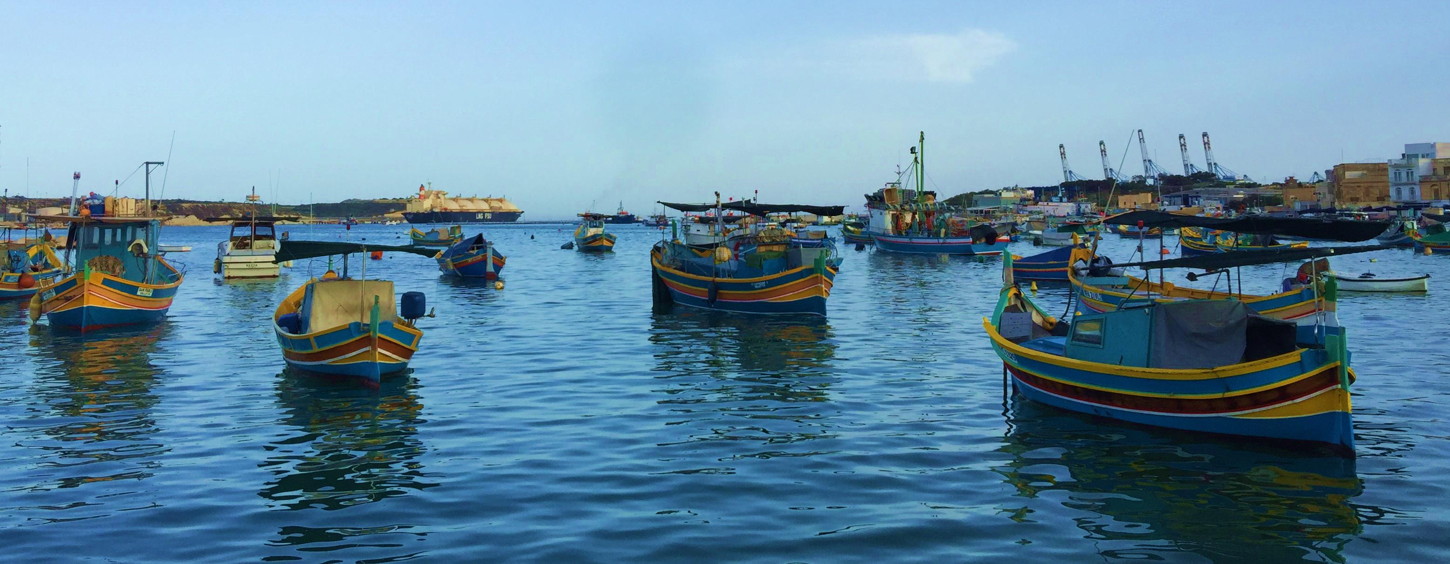
БЛАГОДАРЯ ЗА ВНИМАНИЕТО!
www.eufunds.bg

Slide 15
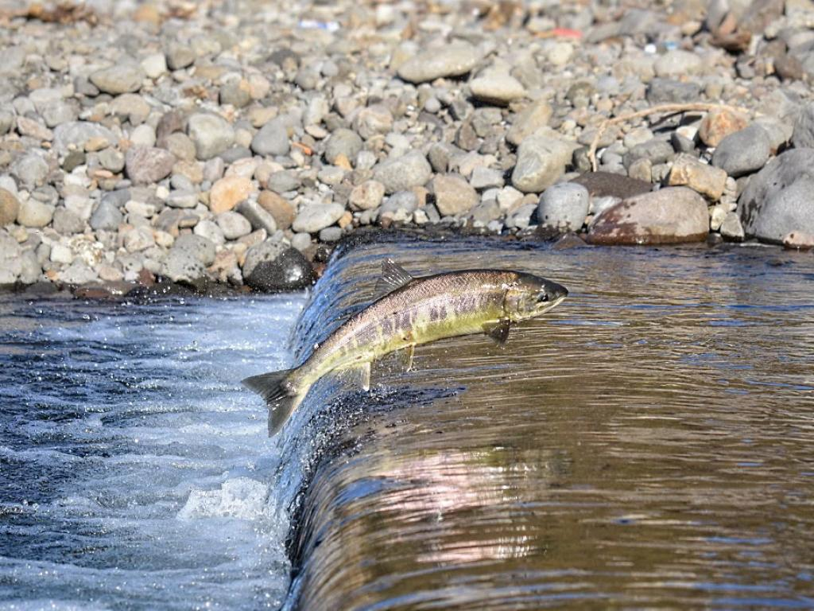
Решение на 9-то ТРГ: Във връзка с представената информация и постъпилите коментари, предлагам да бъде даден мандат на Ръководителя на Управляващия орган на Програма за морско дело, рибарство и аквакултури 2021-2027 г. да внесе проекта на програмата в Европейската комисия и да проведе преговорите за окончателно одобряване от Европейската комисия.

